Slide 1
Постквантовая криптография KEM на решётках
Проект по технологии
Направление информационная безопасность
МБОУ Гимназия г.Новый Уренгой
Выполнил: Брылёв Альберт Витальевич
Руководитель: Оборин Дмитрий евгеньевич
2025 г.

Slide 2

Актуальность
Совершенно секретно!
RSA + AES

Slide 3

Актуальность
Я всё взломаю!
Совершенно секретно!
RSA + AES

Slide 4
Актуальность
Столько лет… и ради чего?
Спустя 10 лет…
Рецепт фондю:
2 кг сыра, 1 чесночный зубчик
RSA + AES
PS: ресторан обанкротился в 2025г

Slide 5
Актуальность
RSA-2048 или ГОСТ Р 34.10-2012 ломается квантовым компьютером с 4000 кубитов за ~1 секунду.
Алгоритмическая сложность взлома AES или «Кузнечика» вместо O(2^{N}) до O(2^{N/2}) - O(2^{N/3}).
Что бы такого не повторилось – буду использовать постквантовую криптографию

Slide 6
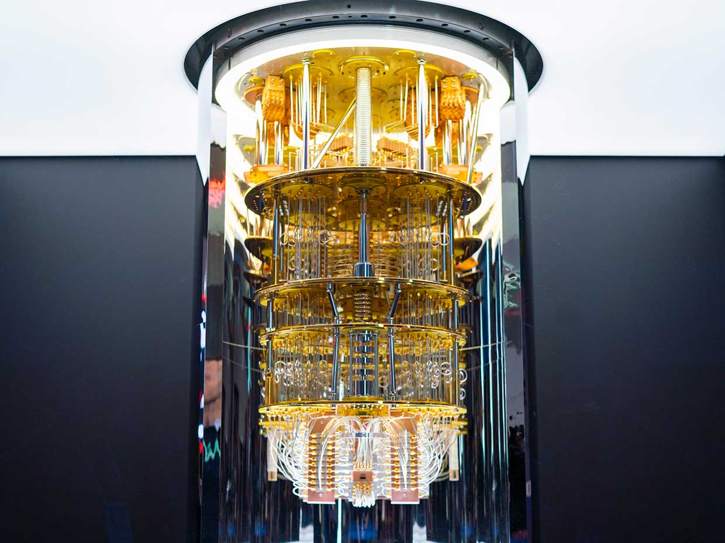
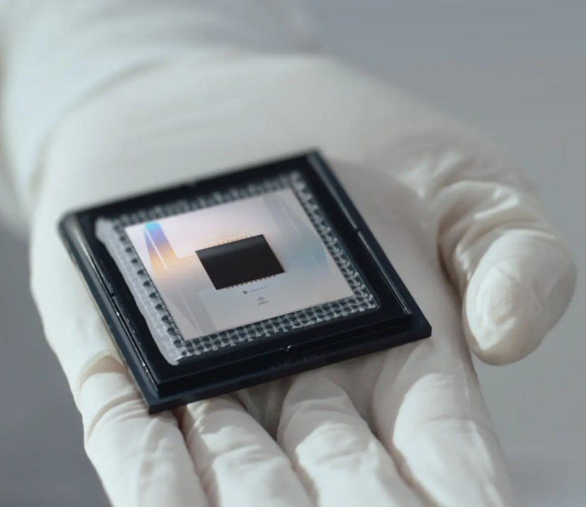
Технологический прогресс
IBM 1000 кубит. 2023г
Google willow 105 кубит

Slide 7
Цели и задачи
Анализ существующих протоколов
Изучение математических основ
Исследование алгоритмов атак
Изучение KEM на решётках
Разработка механизма инкапсуляции
Практическая реализация

Slide 8

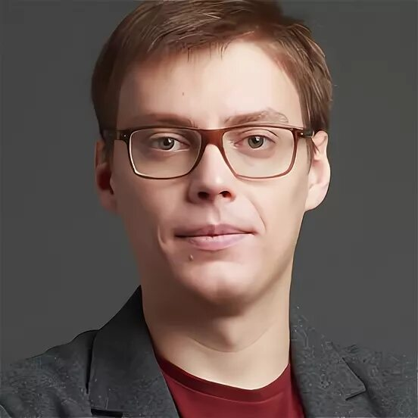
Консультация с QApp
Антон Гугля Генеральный директор
Антон Гугля Генеральный директор
Открытая проблема:
протокол обмена ключами

Slide 9
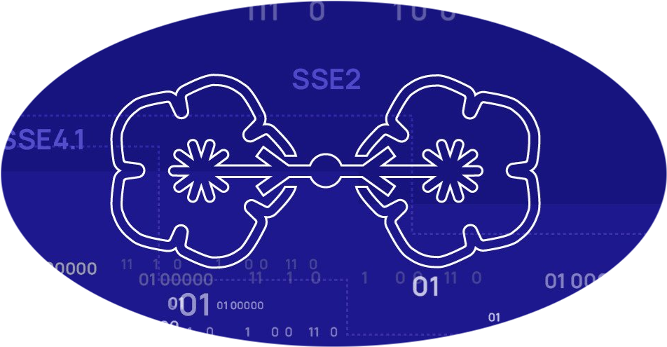

Российские решения
Шиповник
Подпись на кодах
Криптонит
Гиперикум
Подпись на хэшах
QApp

Slide 10

Российские решения
?
Кодиеум
KEM на кодах
Криптонит
???
KEM на решётках

Slide 11







Стандарты NIST
Финалисты KEM Альтернативы
Kyber (решётки) FrodoKEM (решётки)
NTRU (решётки) BIKE (коды)
Saber (решётки) HQC (коды)
Classic McEliece (коды) NTRUPrime (решётки)
SIKE (изогении)

Slide 12

Методы постквантовой криптографии
Решётки
Коды
Хэш-функции
Изогении
Многочлены
c
v
B – «плохой» (открытый) базис
R – «хороший» (секретный) базис
v = Bm
c = v + e
Шифрование GGH
Криптография на решётках

Slide 13
Алгоритмы взлома
Алгоритм Шора
Задача факторизации сводится к поиску периода функции f(x) = a^{x} mod N, где N — число для разложения, a — случайное число, взаимно простое с N.
Позволяет факторизовать число N за полиномиальное время (O(log₃ N)), используя O(log N) кубитов.
Алгоритм Гровера
Использует квантовую амплитудную интерференцию
Ускоряет перебор в 2 раза

Slide 14
Создание алгоритма

Slide 15

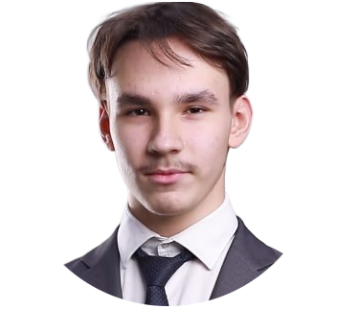
Спасибо за внимание!
Постквантовая криптография — это не будущее, а необходимость уже сегодня. Начните подготовку сейчас, чтобы (перевести деньги на безопасный счёт) оставаться защищёнными завтра.
@Брылёв Альберт

